Slide 1
Postavljanje digitalnih nastavnih sadržaja za učenike po prilagođenom programu
28. prosinca 2017.
Božana Tenji

Slide 2
Jeste li digitalno kompetentan nastavnik?
Provjerite na str.
https://www.youtube.com/watch?time_continue=26&v=GtceTYZ7T_A video
MENTEP
http://mentep-sat-runner.eun.org /

Slide 3
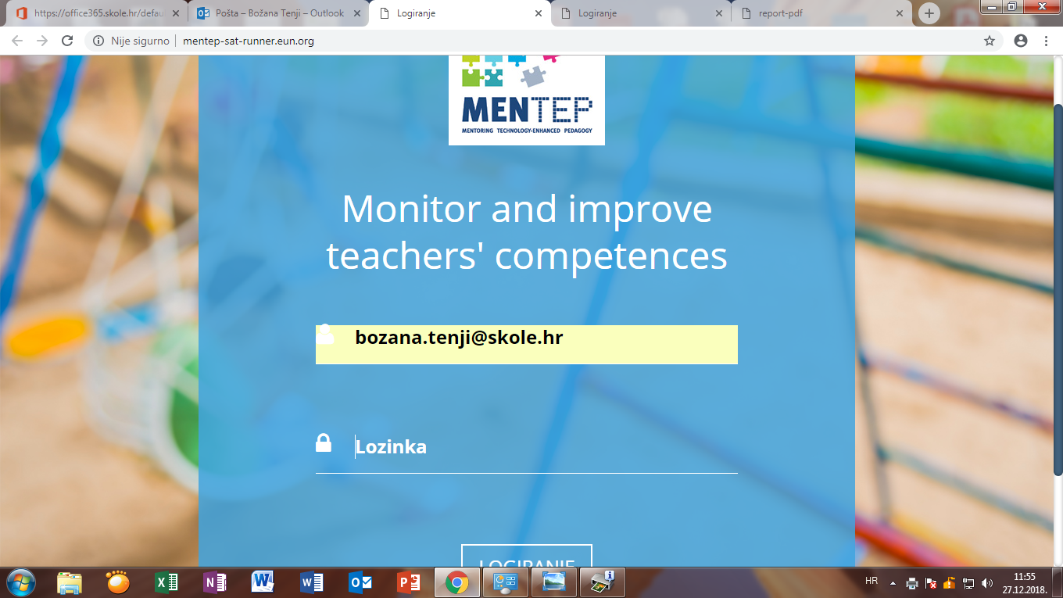

Slide 4
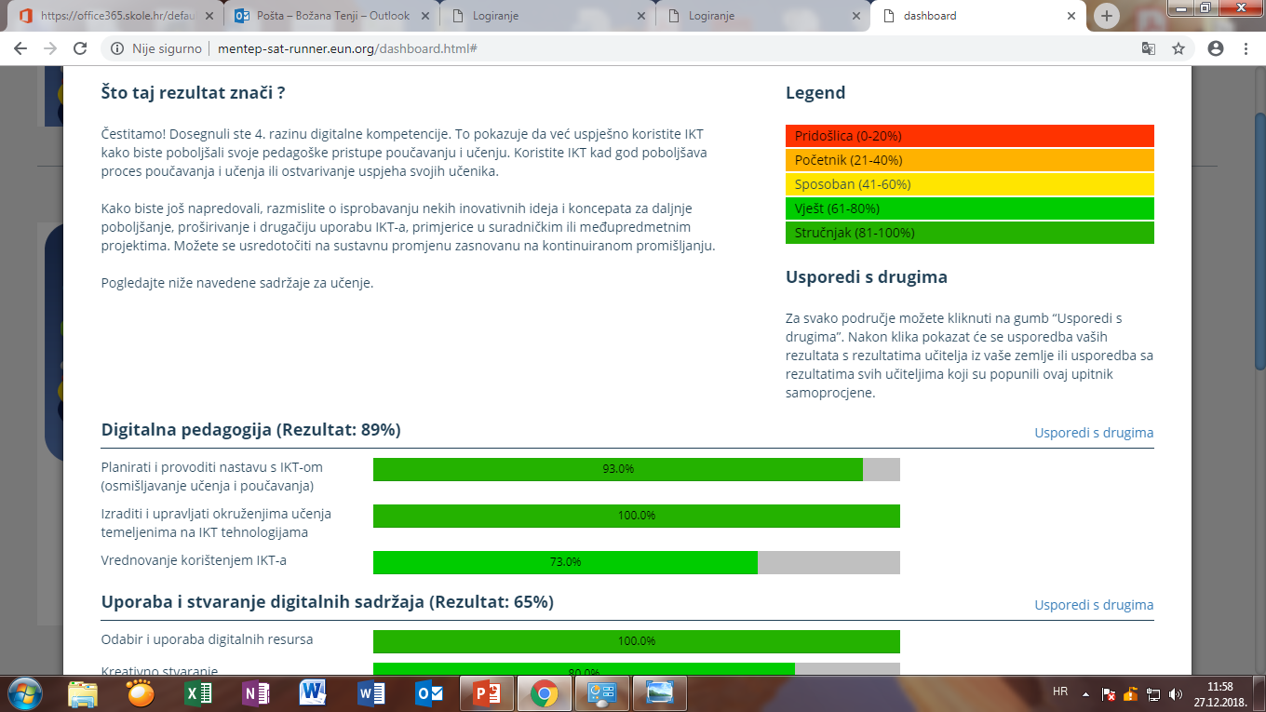

Slide 5
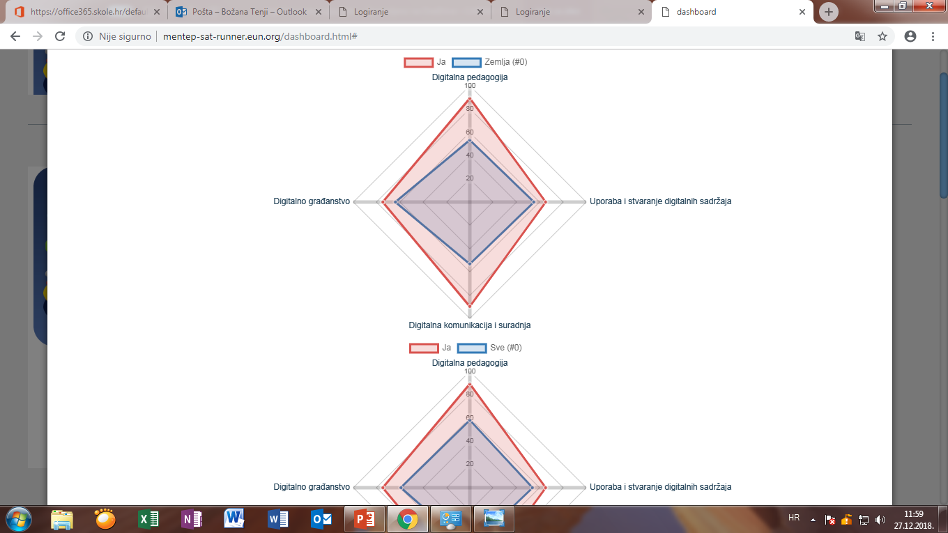

Slide 6
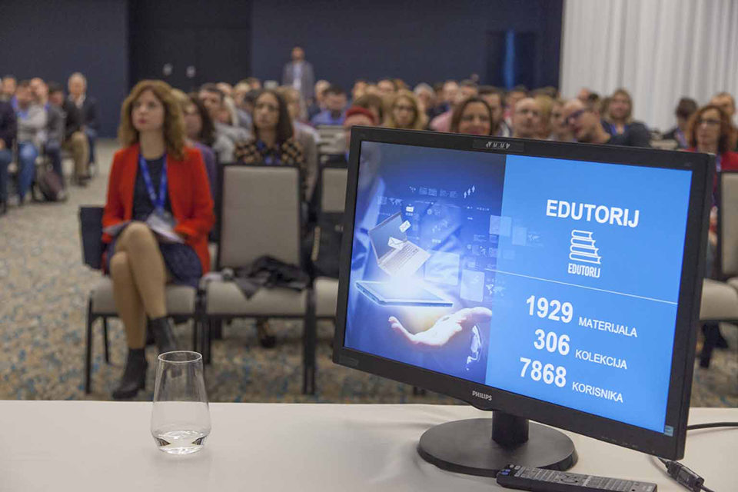

Slide 7
Strateško područje 3:
PODRŠKA UČENJU I POUČAVANJU KORIŠTENJEM IKT-A.
Korištenje IKT-a otvara prilike za nove metode rada u nastavi, lakši pristup informacijama, te nudi raznolikost i brzinu prijenosa i pohrane znanja.
„Pritom poseban fokus treba staviti na učenika, uključujući personalizirano učenje, individualizirani pristup i podršku učenicima s posebnim potrebama. Da bi to postigli nužno je osigurati obrazovnu i tehničku podršku u primjeni IKT-a u obrazovanju, te podržati i njegovati kulturu učeničkog stvaranja i doprinošenja korištenjem digitalne tehnologije….razvojem
digitalnih obrazovni sadržaja, alata za nastavu i modela korištenja IKT-a. „ iz programa Strategije digitalnog sazrijevanja škola i školskog sustava

Slide 9
Koje vještine trebaju imati nastavnici 21.stoljeća ?
strpljenje
poznavanje predmeta
ljubaznost
ljubav prema djeci ……….
………….
i digitalnu kompetentnost

Slide 10
Razmislimo Kako prilagoditi nastavu svome učeniku
učenicima po prilagođenom programu (primjer: učenici koje pohađaju nastavu po prilagođenome programu )
i učenicima s posebnim potrebama (primjer iz naše škole : učenik invalid koji ima pomagača u nastavi ili učenica koja zbog bolesti od kuće prati nastavu)

Slide 11
OFFICE 365 za ŠKOLE omogućuje nam IZRADu digitalnih bilježnica

Slide 12
Što sadrži digitalna bilježnica?
3 dijela

Slide 13
http://onenoteforteachers.com/en-US/Guides/Collaborating%20in%20the%20classroom%20with%20the%20OneNote%20Class%20Notebook%20Creator
OneNote je vaša vlastita digitalna bilježnica | ▶ Pogledajte dvominutni videozapis
Digitala bilježnica
Bilježnica za predmet u programu OneNote organizirana je u tri dijela:
Bilježnice učenika – privatne bilježnice koje zajednički koriste nastavnik i pojedinačni učenici. Nastavnici mogu pristupiti bilježnici svakog učenika, dok učenici mogu pristupiti samo vlastitoj.
Biblioteka sadržaja – bilježnica namijenjena samo čitanju putem koje nastavnici mogu zajednički koristiti radne materijale s učenicima.
Prostor za suradnju – bilježnica namijenjena svim slušateljima predmeta koja služi za zajedničko korištenje, organiziranje i suradnju.

Slide 14
Kako napravti digitalnE bilježnicE za učenike
koja nam omogućuje postavljae digitanih nastavnih sadržaja za svakog učenika posebno

Slide 15
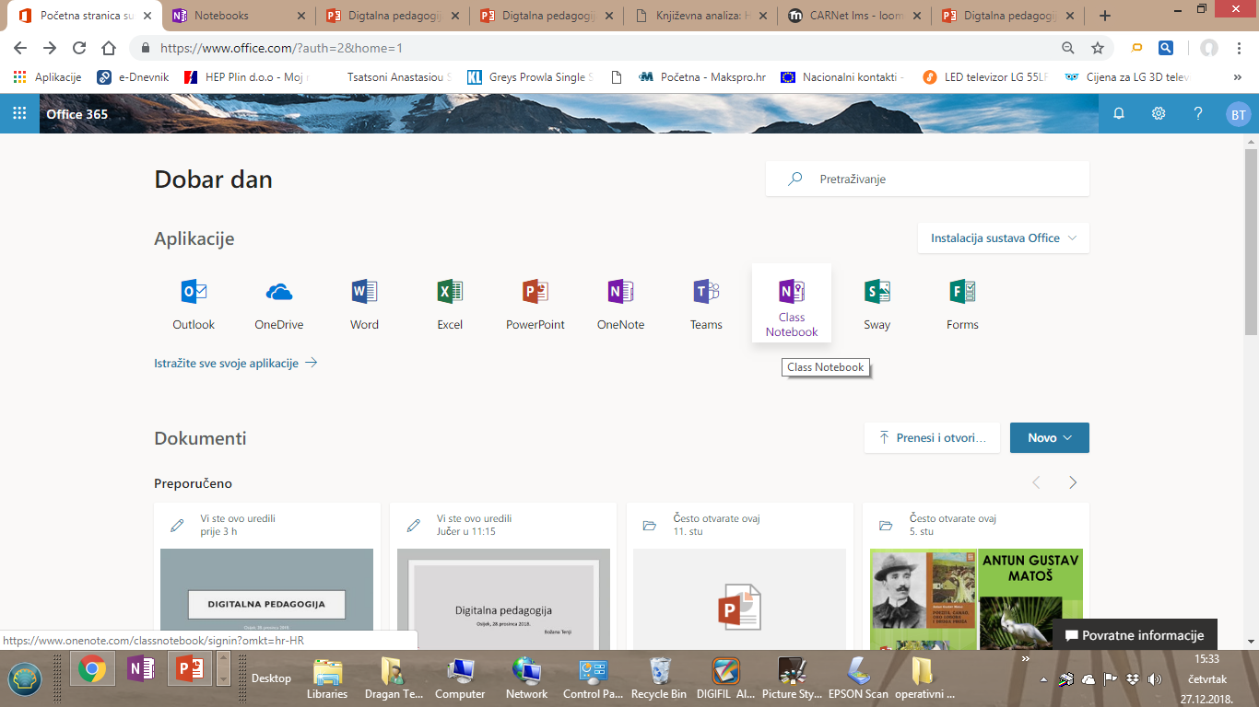

Slide 16
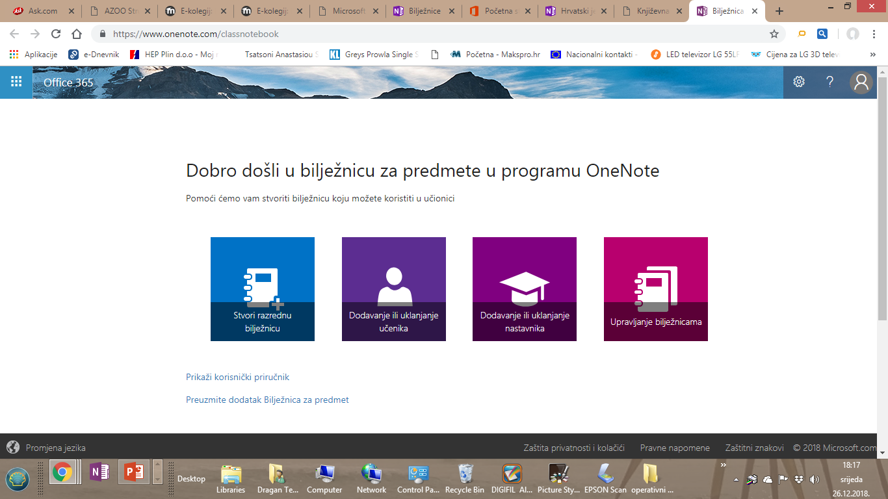

Slide 17
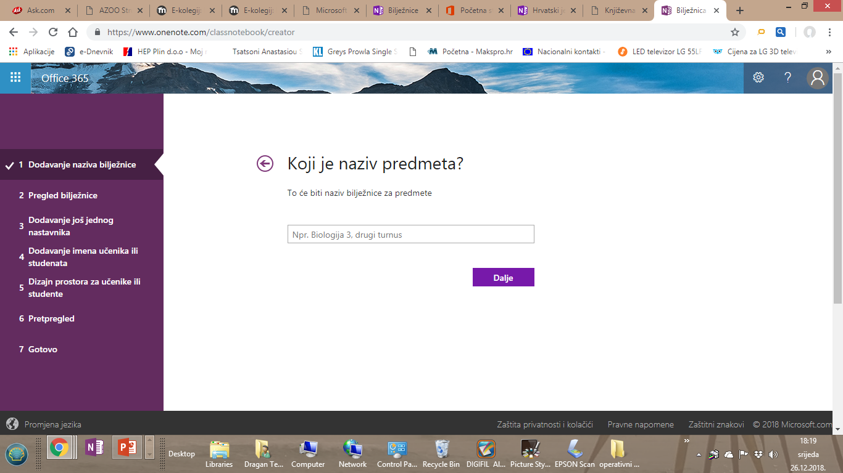

Slide 18
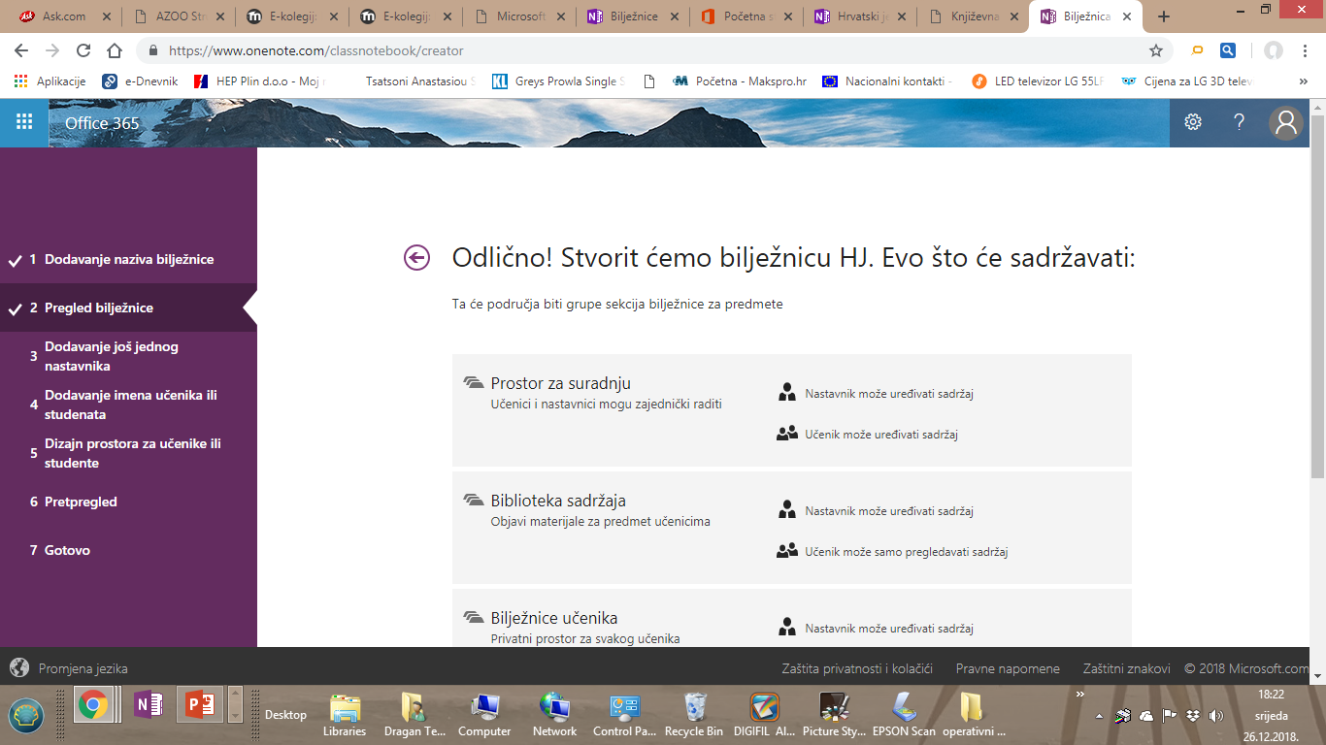

Slide 19
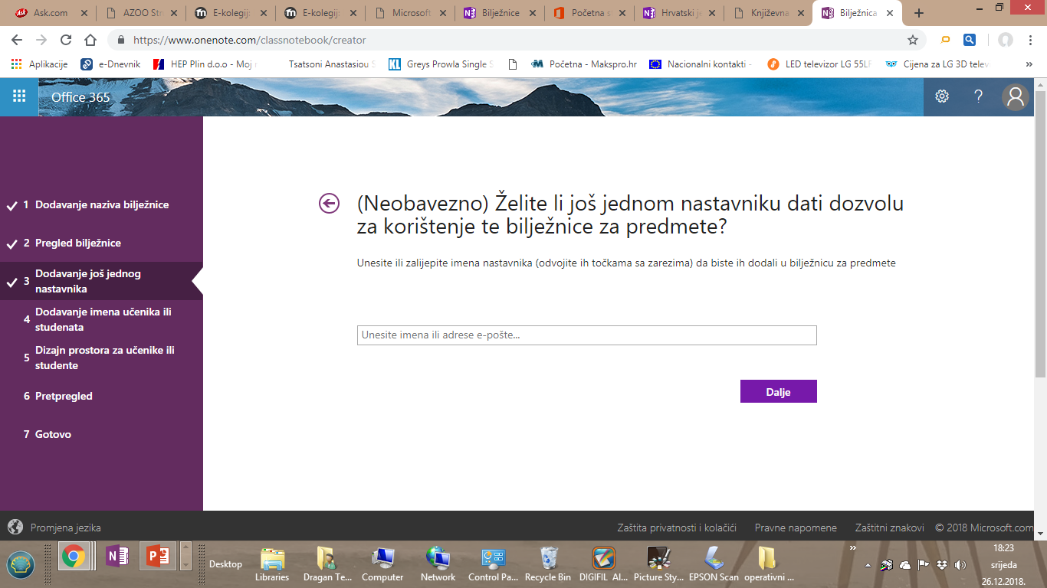

Slide 20
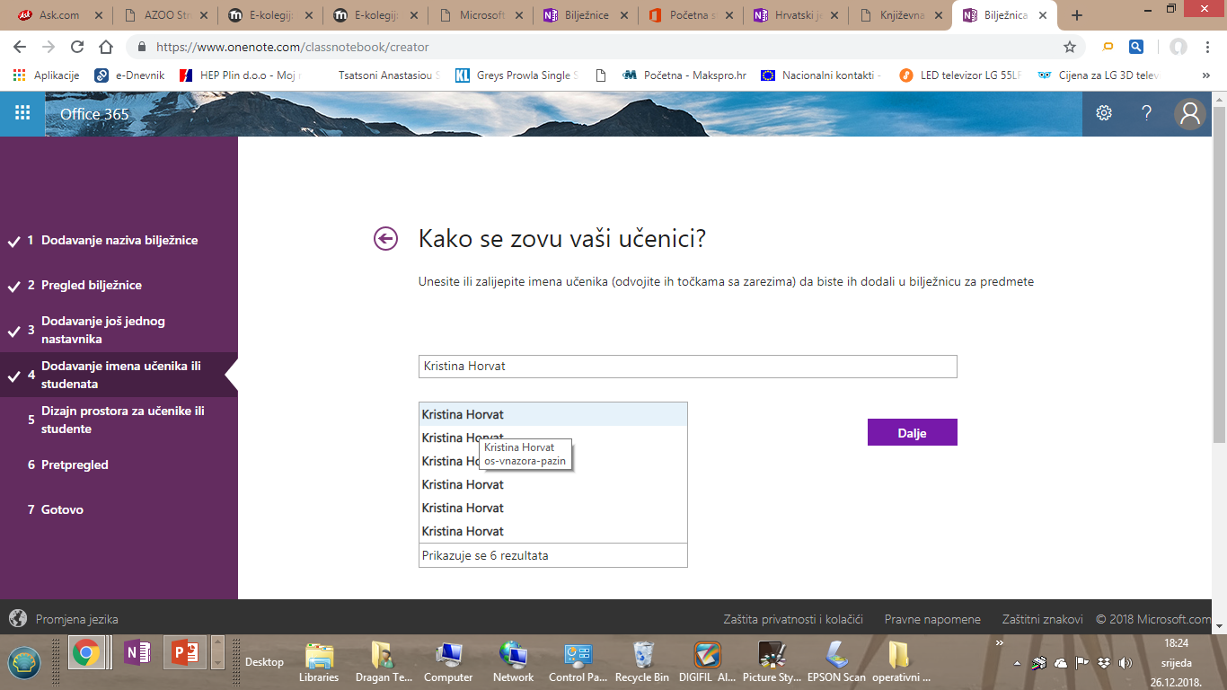

Slide 21
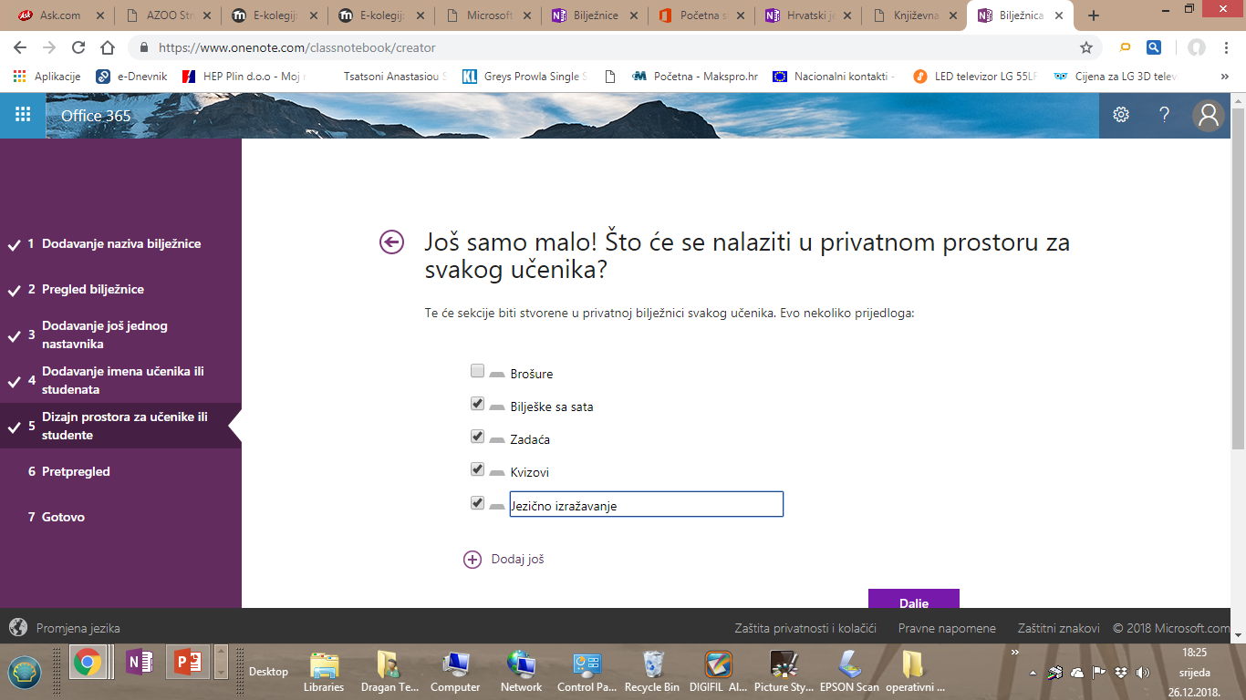

Slide 22
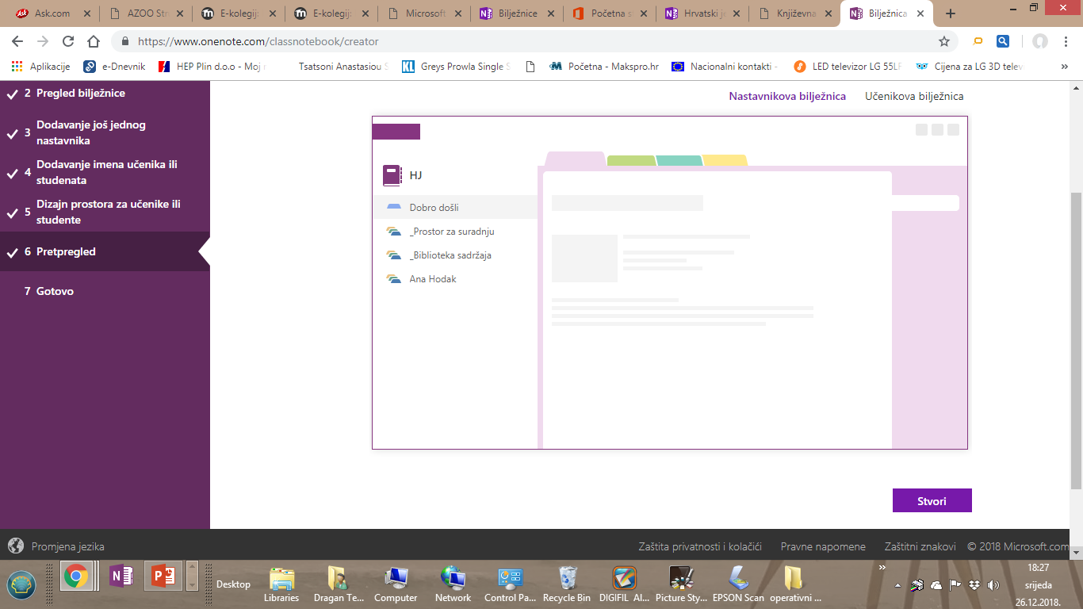

Slide 23
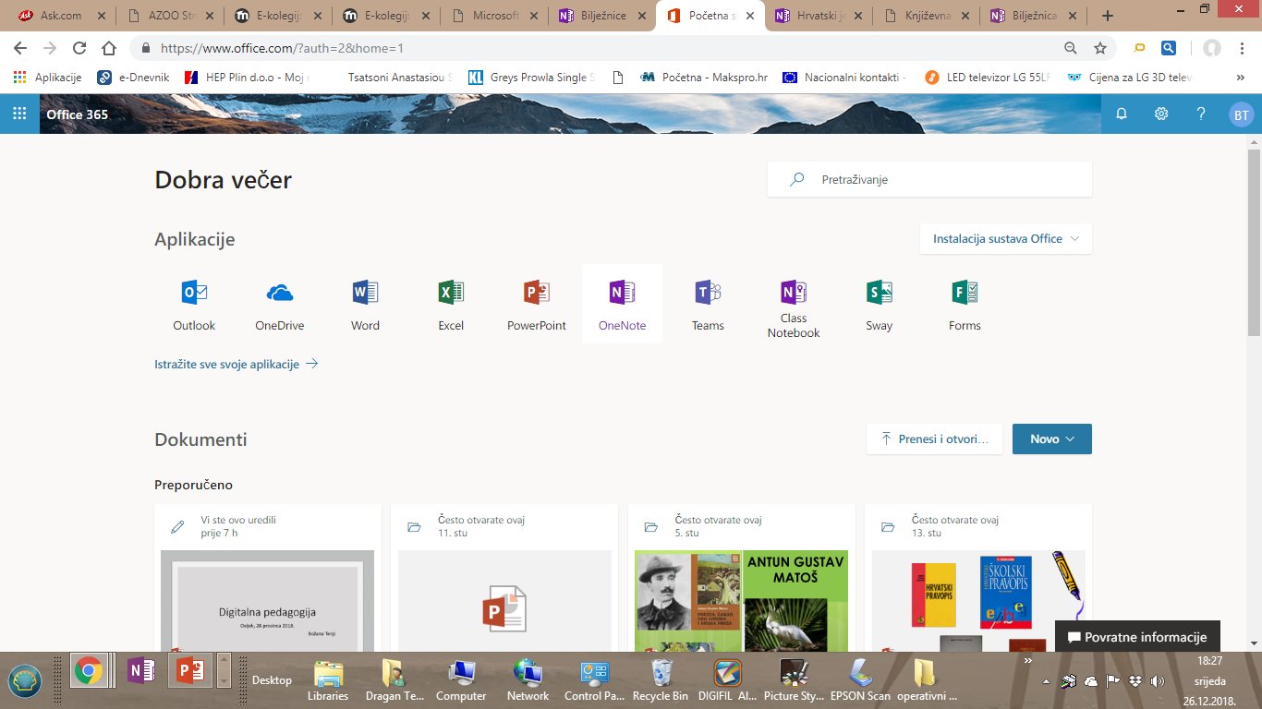

Slide 25
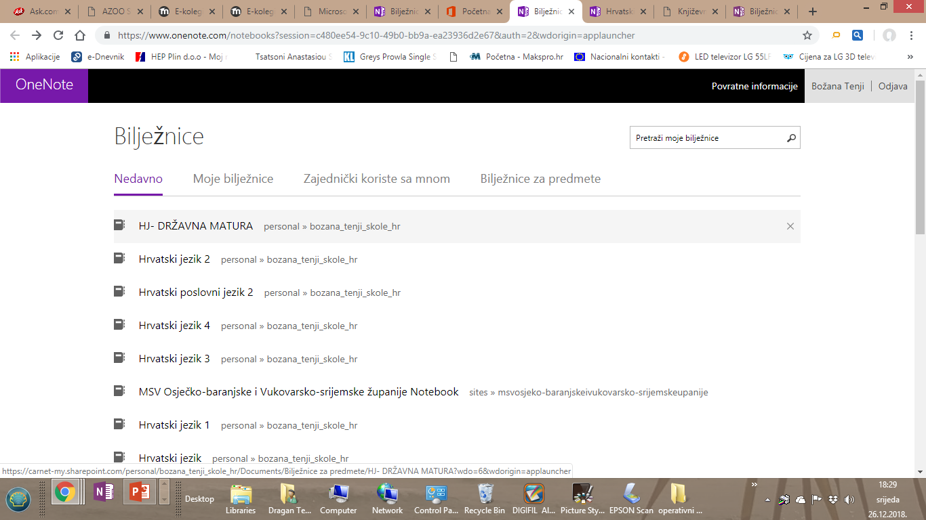

Slide 26
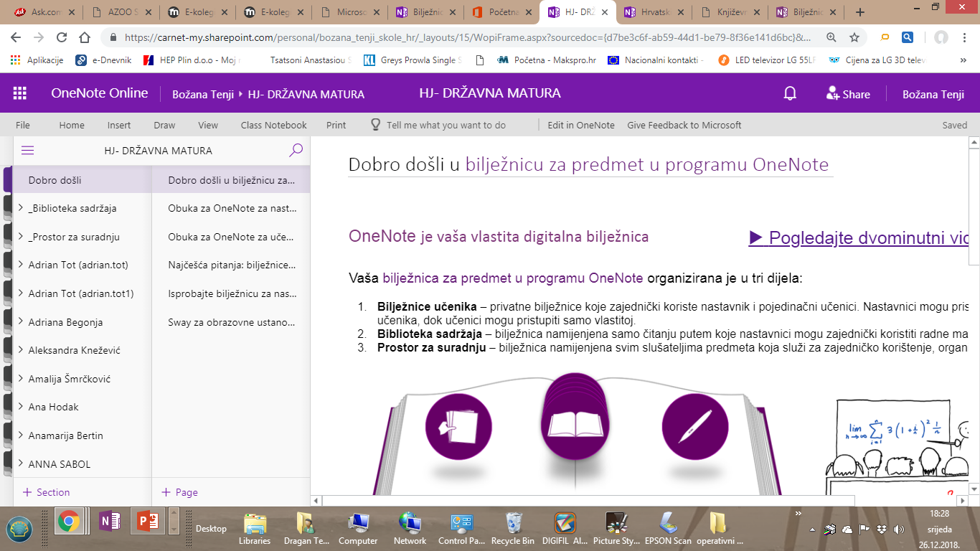

Slide 27
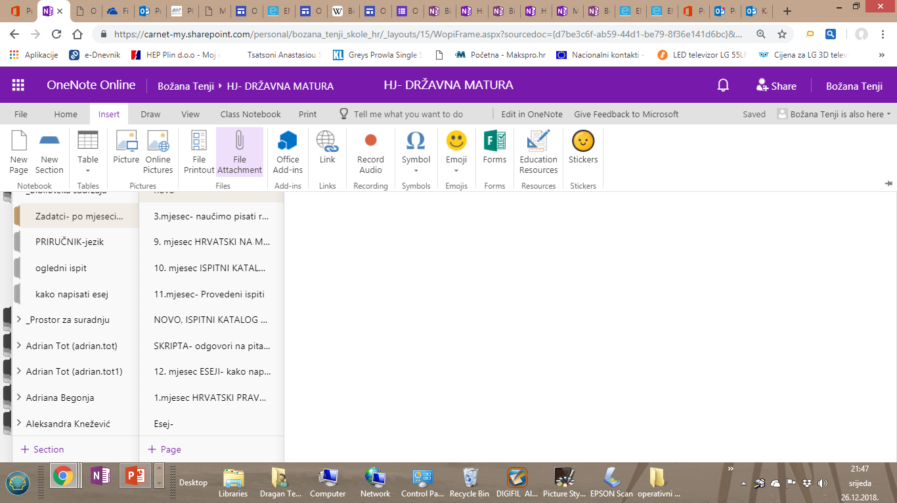

Slide 28
Primjer 1: FORMATIVNO VREDNOVANJE peko kvizova
https://srednja.hr/kviz/knjizevna-analiza-hamlet-william-shakespeare/
Primjer 2: Elektronička poruka koju će učenici ispravljati
Predmet: No subject
Bok profesorice, neznam di nači primjere zdataka koje moramo rješiti do ponedjeljka, ili utorka? Nisam siguran, pa ako mi možete još i to reć?
Dali trebamo to poslati vama tu na mail ili da donesemo na sat taj dan dok imamo?
Hvala na pomoči. Btw kako ste?

Slide 29
INDIVIDUALIZACIJA NASTAVE PREMA ODGOJNO-OBRAZOVNIM POTREBAMA UČENIKA

Slide 30
Kome treba prilagodba
Skoro svakom učeniku?

Slide 31
Natprosječnog znanja,hiperaktivan,
učenik s psihičkim poremećajem
Prosječnog znanja,izražena adolescentna kriza,promjenjivo ponašanje,
hiperaktivnost
Izuzetno vrijedan,
zainteresiran,miran, tih
Niska razina znanja,promjenjivog interesa,izrazito verbalno agresivna
Niska razina znanja,potrebna stalna pomoć,trudi se,teškoće pisanja čitanja
Niska razina znanja,potrebno joj je puno vremena i vođenje,teškoće pisanja,čitanja
Zadovoljavajućeg znanja,izrazito hiperaktivan-fizički i verbalno,učenik s psihičkim poremećajem
Prosječnog znanja,
hiperaktivna,
emocionalno nestabilna
Prosječnog znanja,
odbija rad,”facebook ovisnik”, učenica s psihičkim poremećajem
Hiperaktivan,
bez interesa,
puno priča,
ometa ostale,teškoće čitanja,pisanja
Prosječnog znanja,želi učiti,oštećenje vida
Niža razina znanja,potrebno vođenje u radu,izražene emocionalne teškoće,hiperaktivnost

Slide 32
Za učenike po prilagođenom programu
moramo individualizirati nastavu

Slide 33
SKUPINE UČENIKA
Poremećaj pažnje /hiperaktivnost/
Problemi u ponašanju Emocionalne teškoće
Specifične teškoće učenja

Slide 34
Za učenike s posebnim potrebama
prilagoditi nastavu potrebama učenika

Slide 35
INDIVIDUALIZIRANI ODGOJNO -OBRAZOVNI PROGRAM (IOOP)
Program izrađen za točno određenog učenika
Precizira ciljeve koje učenik treba postići tijekom postavljenog razdoblja
Digitalna bilježnica nam pomaže individualizirati program za svakoga učenika.

Slide 36
IZRADA IOOP-A TEMELJI SE NA PROCJENI
Sposobnosti
Interesa
Potreba
“Jakih strana”
Područja koja treba razvijati
“Slabe strane”

Slide 37
ETAPE U IZRADI IOOP-A
Inicijalna procjena
Određenje nastavnih predmeta i sadržaja
Određenje razine usvajanja sadržaja
Vremenske dimenzije (kratkoročni i dugoročni ciljevi i zadaci)
Izbor metoda, individualiziranih postupaka, sredstava i pomagala
Praćenje i ocjenjivanje postignuća učenika

Slide 38
Preporuke za individualizirani pristup uz pomoć digitalnih bilježnica
Ako piše pismenu provjeru znanja potrebno je smanjiti broj zadataka (ne odnosi se na prilagodbu sadržaja)
U pismenim provjerama dati prednost pitanjima na zaokruživanje (manje pisanja)
Uvažiti teškoće kod prepisivanja, odnosno situacija kada se pažnja istovremeno dijeli na više zadataka, ali dogovoriti način da mu se osigura materijal za učenje (u osobnom prostoru digitalne bilježnice)
Ne ocjenjivati urednost rukopisa, dakle učenik može pisati i u digitalnu bilježnicu, a nastavnik pogreške pri pisanju može podvući.

Slide 39
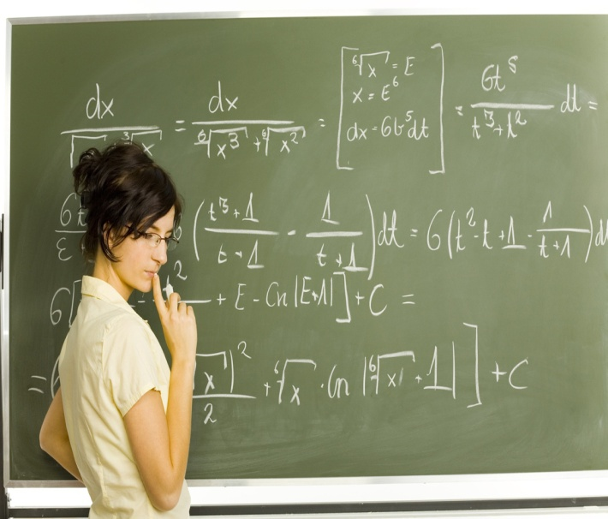
Prilagodbe vezane uz loš rukopis
Često prisutno kod učenika s
smetnjama u učenju i ADHD-om
Ocjenjivati sadržaj, a ne rukopis
Težište na ispitivanju učenika više usmenim putem
Ne zamarati učenika suvišnim prepisivanjem
Unaprijed pripremiti materijale po kojima će učenik moći učiti
Imati na umu kako učenici ne mogu učiti iz svojih bilješki pa mu treba omogućiti materijal u biblioteci sadržaja digitalne bilježnice

Slide 40
Prilagodbe vezane uz teškoće u usvajanju uputa
Upute zadavati jednu po jednu
Predvidjeti dulji vremenski period za usvajanje nekih tema
Provjeravati je li učenik razumio sadržaj, pojmove i definicije te dati mu dodatna objašnjenja (unutar osobnog prostora digitalne bilježnice)

Slide 41
PRILAGODBE U RADU
Prilagodbe nastavnih sadržaja
Prezentacija nastavnih sadržaja
Opsega i težine zadataka
Vremena
Stupnja pomoći
Prostorne
Provjere znanja

Slide 42
PRILAGODBE NASTAVNIH SADRŽAJA
DA
?
NE
Ovisno o specifičnostima učenika i obrazovnim potrebama
U KOJOJ MJERI ?

Slide 43
PRILAGODE U PREZENTACIJI SADRŽAJA koje omogućuje digitalna bilježnica
AUDITIVNE
VIZUALNE
Filmovi, slike, crteži, posteri, grafikoni, tablice, prezentacije
Pisati uvećanim slovima, podcrtavati, bojama isticati bitno, koristiti markere
Mentalne mape
Kartice za pojašnjenje pojmova
Nastavni listići
Snimke tekstova, ulomaka
Jačina glasa
Naglašavanje važnosti pojedinih dijelova
Čitanje zadataka
naglas, objasniti nepoznate pojmove
Koristiti i izmjenjivati raznolike metode rada, sredstva i pomagala:

Slide 44
PRILAGODBE OPSEGA I TEŽINE ZADATAKA
Smanjiti broj zadataka, teksta, definicija, pojmova
Sažeti predviđene tekstove (npr.obraditi dijelove lektire)
Prezentirati samo ključne, bitne pojmove
Podijeliti zadatak na više manjih cijelina
Rasporediti zadatke po težini (lakši-teži-lakši)
Ponuditi nekoliko odgovora
Rješavanje zadataka nadopunjavanjem
Ostaviti dovoljno prostora za pisanje odgovora te označiti mjesto za odgovor (npr.crtama)
Izbjegavati zadatke tipa “opiši, zaključi...”
Omogućiti korištenje pomagala (rječnik, udžbenik...)
Zamijeniti teže riječi “lakšim” (npr.regenerirati –obnoviti)

Slide 45
VREMENSKO PRILAGOĐAVANJE
Omogućiti više vremena za rješavanje zadataka u osobnom prostoru digitalne bilježnice

Slide 46
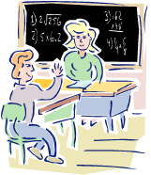
DIGITALNA BILJEŽNICA OMOGUĆUJE Bolju suradnju
Digitalna bilježnica omogućuje bolju suradnju
s drugim učenicima u prostoru za suradnju
(u školi i od kuće)
Rad na projektnim zadatcma npr.

Slide 47
PROSTORNE PRILAGODBE
Zašto uvijek baš ja moram sjediti u prvoj klupi?
Izvoli, pitaj Matej!
Pomoću
digitalne bilježnice nastavnik može pratiti učenika preko računala u realnom vremenu, u školi i od kuće.

Slide 48
Zaključak
Stvorimo digitalne bilježnice za sve svoje razrede i sve učenike jer nam one omogućuju postavljanje individualiziranih sadržaja za svakoga učenika, a posebno za one koji slušaju nastavu po prilagođenom programu.

Slide 49
Izvori:
https://www.medijskapismenost.hr/ucitelji/
http://mentep-sat-runner.eun.org /
https://www.e-skole.hr/wp-content/uploads/2018/12/Strategija-digitalnog-sazrijevanja-cjeloviti-tekst.pdf
https://edutorij.e-skole.hr/share/page/home-page
https://srednja.hr/kviz/knjizevna-analiza-hamlet-william-shakespeare/
M. Šimunek:
INDIVIDUALIZACIJA NASTAVE PREMA ODGOJNO-OBRAZOVNIM POTREBAMA UČENIKA

